Slide 1


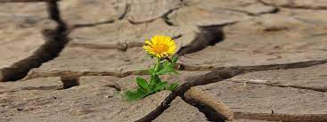

LA ESCUELA, UNA AMIGA EN EL DUELO
EOEP DE GUARDO

Slide 2
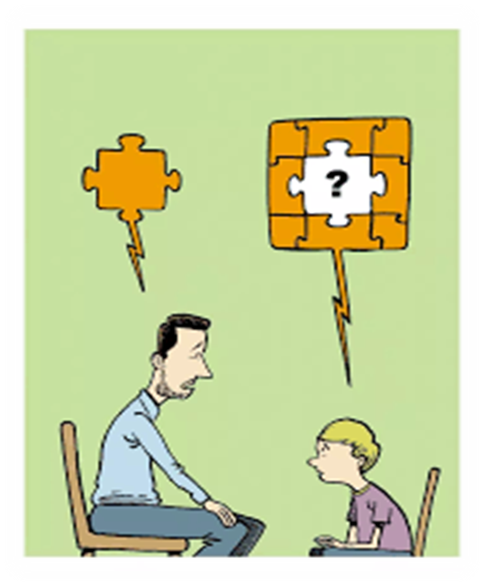
¿POR QUÉ ES IMPORTANTE HABLAR DE LA MUERTE CON LOS NIÑOS?
La muerte forma parte de la vida.
Antes o después nos vamos a enfrentar a ella
¿POR QUÉ NOS CUESTA TANTO HABLAR DE LA MUERTE?
Genera desconcierto e inseguridad entre el profesorado y las familias que, en muchas ocasiones, no saben cuáles son los pasos más adecuados para afrontar en clase la realidad triste de la muerte de un ser querido.
POR ESO ES NECESARIO:
Ofrecer aportaciones generales que faciliten el proceso de toma de decisiones en estas circunstancias para abrir la puerta y acoger las manifestaciones emocionales de niños y niñas. Escuchar y acompañar, desde la cercanía adulta.

Slide 3
HABLAR DEL DUELO EN EL AULA
El reportaje presenta una experiencia de trabajo de Barcelona que pretende ayudar a elaborar el duelo en los niños desde la escuela. Ante las perdidas de un ser querido, los niños en muchas ocasiones son las personas más desprotegidas a la hora de elaborar el duelo por privarles y alejarles de esta posibilidad. El Centro de Escucha San Camilo de Tres Cantos (Madrid) también lleva años ayudando a niños a elaborar su duelo ante la pérdida de un ser querido.
https://www.youtube.com/watch?v=0XazmEh3jX8
Más información en:
https://www.humanizar.es/centro-asistencial/centro-de-escucha

Slide 4
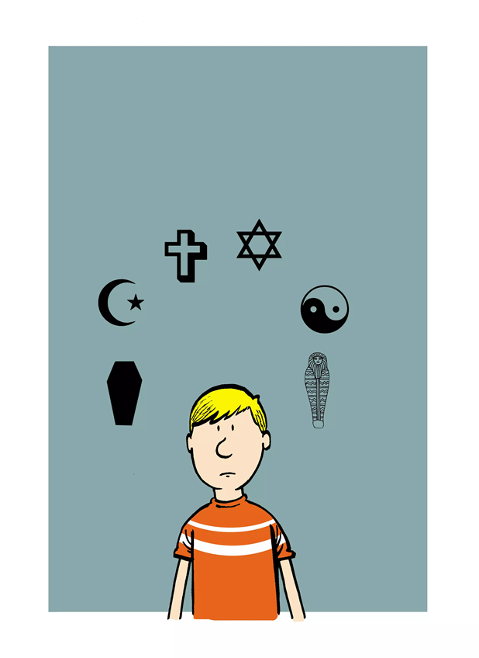
OBJETIVOS:
Aportar orientaciones a la Comunidad educativa de tratar el tema del duelo en las aulas
Conocer el duelo y como son las manifestaciones de los niños y niñas ante el.
Ofrecer algunas orientaciones para abordar el tema en el aula de la manera mas natural posible.
Proporcionar recursos y materiales para trabajar en el aula.
¿ A QUIÉN VA DIRIGIDA ?
A toda la comunidad educativa: Equipo directivo, personal docente y no docente, alumnado, departamento de orientación, madres y padres, así como a toda persona que esté relacionada con el centro

Slide 5
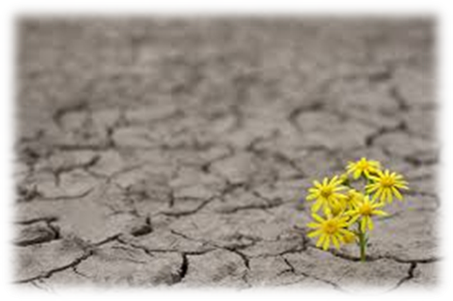
¿QUÉ ES EL DUELO?
PROCESO DE ADAPTACIÓN NORMAL QUE SIGUE A LA PÉRDIDA DE UN SER QUERIDO
*Es un proceso, requiere tiempo.
*Dinámico y activo
*Normal
*Único
*Implica un trabajo personal:
-Aceptar la realidad de la muerte.
-Trabajar emociones asociadas a la pérdida.
-Aprender a vivir en un mundo en el que el fallecido
está ausente.
Recolocar emocionalmente al fallecido y seguir viviendo.
El duelo NO es una ENFERMEDAD
Aunque SÍ es un ACONTECIMIENTO VITAL ESTRESANTE
En un duelo pasamos de un espacio de SEGURIDAD a uno DESCONOCIDO

Slide 6
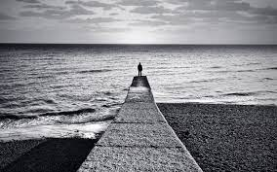
¿COMO LO VIVIMOS LOS ADULTOS?
La muerte se ha institucionalizado y ya no la vemos.
Usamos el lenguaje de manera incorrecta.
Lo percibimos como algo real y cercano.
Les protegemos de nuestra angustia.
Encontramos millones de excusas: es muy pequeño, no lo va a entender, cuanto menos sepa del tema mejor, lo vamos a traumatizar.
Ver sufrir a los niños nos hace sufrir.
La escuela tiene pocos recursos y oportunidades para trabajar este tema desde el aula.
Nos equivocamos pensando que los adolescentes manejan toda la información.

Slide 7
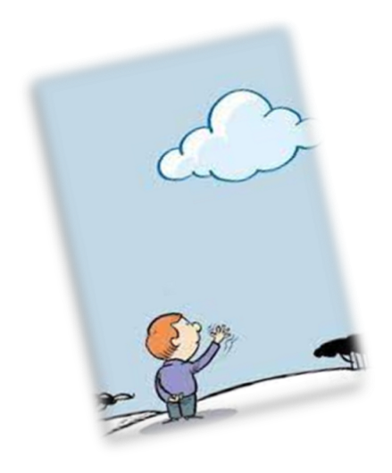

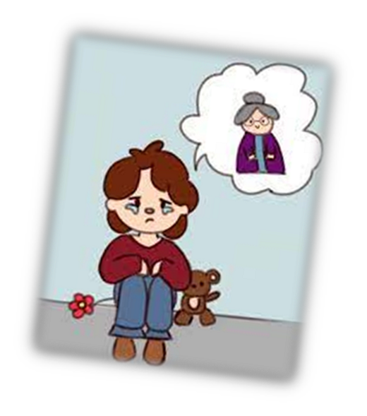
DUELO EN EL AULA.
¿QUE SIENTEN LOS NIÑOS Y NIÑAS?

Slide 8
NEGACION: no experimentan emoción alguna, hay indiferencia. Es una simple “anestesia” protectora.
TRISTEZA: Se da a ratos, se aíslan, a veces influye este estado en los estudios. Pueden llorar. No conviene decirles “tienes que ser fuerte”, “los valientes no lloran”
CULPA: los niños/as pequeños pueden pensar que todo ocurre porque se portaron mal… Es importante aclarar que su muerte no tuvo nada que ver con ellos/as.
MIEDO: pueden pensar que la muerte puede venir a por ellos u otros miembros de la familia. Es importante que expresen ese sentimiento y podemos ayudarles con frases como: “eso no va a ocurrir, es normal que sientas temor, yo también lo siento a veces”
IRA: sentirán enfado por no poder estar con la persona que murió. Es necesario confrontar su rabia, entendiendo su enfado.

Slide 9
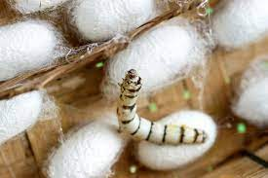
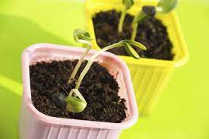
ACTIVIDADES PARA TRABAJAR EN EL AULA
CICLOS VITALES
Descripción: con la observación del ciclo de la vida de seres vivos como el gusano de seda o de plantas, podrán conocer las diferentes etapa de vida de todos los seres vivos: nacimiento, vida y muerte.
Objetivos: asimilar que todo ser vivo tiene un ciclo vital y que la muerte forma parte del mismo.
Recursos y materiales: plantas, gusanos de seda etc.

Slide 10
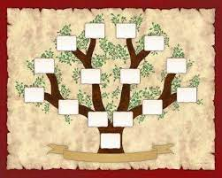
EL ARBOL GENEALOGICO
Descripción: Después de pedir información cada niño/a realizara el árbol genealógico de su familia, donde aparecerán todos sus familiares. Diferenciando con colores los familiares que han fallecido.
Objetivos: conocer los familiares que ya han fallecido, vivencias si las hay con ellos/as.
Recursos materiales: dibujo del árbol genealógico, pinturas de colores etc.

Slide 11

CARTA DE RECURDOS
Descripción: los niños y niñas pueden escribir una carta de recuerdo sobre la persona. Hablaran de ella, sobre lo que han sentido con su muerte (enfado, rabia, miedo, pena…)
Objetivos: empatizar con algún compañero o compañera que ha perdido a un ser querido.
Materiales y recursos: papel, bolígrafo, lápiz…

Slide 12
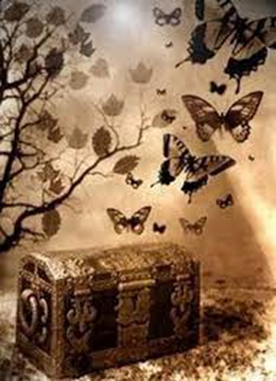
EL BAUL DE LOS RECUERDOS
Descripción: en una caja de cartón cada niño/a. En esta caja guardara cosas de cada uno, lo que mas nos guste y que queremos compartir en clase. También guardara algún recuerdo de la persona que ha fallecido. Se puede ensañar en clase ese objeto y contar porque lo hemos elegido, que dice de nosotros/as o de la persona que ya no esta.
Objetivos: pensar en los aspectos positivos y como queremos que nos recuerden.
Recursos y materiales: caja de cartón, fotos, dibujos, amuletos etc.

Slide 13
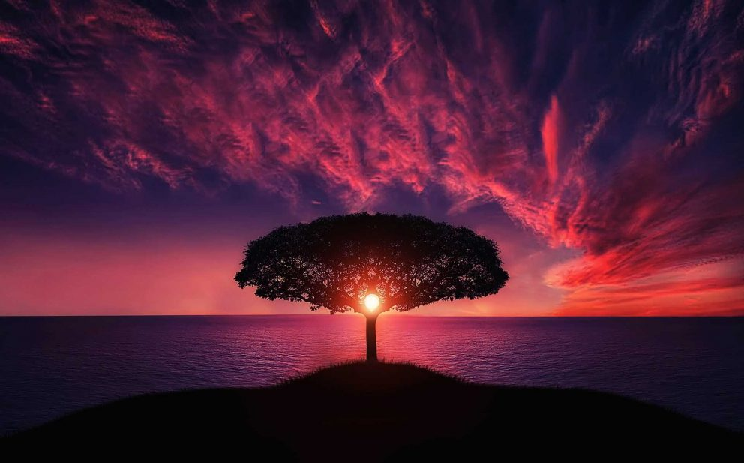
EL ARBOL DE LA VIDA

Slide 14
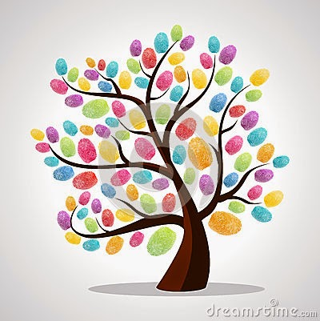
El árbol que deja huella
Descripción: la actividad consiste en la realización de un gran mural en el que cada niño y niña dejara su huella con el pulgar o mano. En esa huella pondrá su nombre y un palabra.
Objetivo: aportar palabras que ayuden a otros niños o niñas ante el duelo.
Recursos y materiales: papel, pinturas de colores.

Slide 15

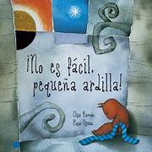


RECURSOS
CUENTOS
CORTOS DE CINE
CUERDAS
CAMBIO DE PILAS
PELICULAS DE DISNEY
BAMBI
EL REY LEON
TARZAN
INSIDE OUT
TIANA Y EL SAPO
COCO
NEMO
UP

Slide 16
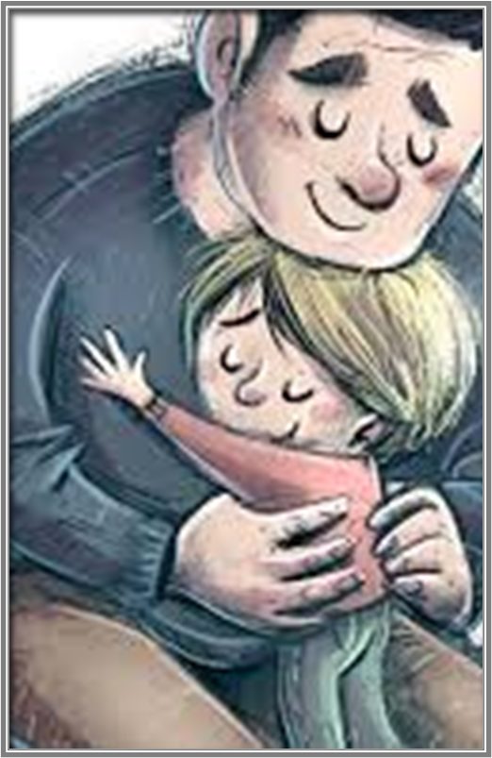
ENLACES A CUENTOS INFANTILES
VACIO: https://www.youtube.com/watch?v=bBVF3iZsyL4&t=33s
EL ARBOL DE LOS RECUERDOS: https://www.youtube.com/watch?v=mMIS1zz_TKs
EL ROTO DE LAGARTO: https://youtu.be/wx4rumEF3Uc
PARA SIEMPRE: https://www.youtube.com/watch?v=AV3tU4fdlXI
NO ES FACIL PEQUEÑA ARDILLA: https://www.youtube.com/watch?v=n1nCbcTiAck

Slide 17
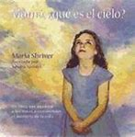





Slide 18

CORTO: “MI OJO DERECHO”: https://www.youtube.com/watch?v=q0TmBoDaIVU
GUIAS Y RECURSOS PARA ADULTOS
La escuela y el duelo. SORKARI. Atención integral al desarrollo de la persona.
Hablemos de duelo en Pediatría. 16º Congreso. Febrero 2019.
COVID-19: GUÍA PARA FAMILIARES EN DUELO. Colegio oficial de Psicólogos Andalucía Occidental.
GUÍA DUELO Apoyos en proceso de duelo. Guía para organizaciones. Plena Inclusión.
HABLEMOS DE DUELO Manual practico para abordar la muerte con niños y adolescentes Incluye un apartado dedicado a la discapacidad intelectual. FMLC. Fundación Mario Losantos Campo.

Slide 19



“Aunque todos debemos intentar encontrar sentido a nuestras pérdidas y a la vida que llevamos después de sufrirlas, no hay ningún motivo para que tengamos que hacerlo de manera heroica, sin el apoyo, los consejos y las ayudas concretas de los demás”. Neimeyer
GRACIAS

